Slide 1

Принцип побудови алгоритмів швидких обчислень
Все почалось з дискретного перетворення Фур’є:
s(n) – відліки аналізованого сигналу, S(k) – відліки спектру.
Обчислювальна складність ДПФ зростає як N^2, що для великих N неприпустимо.
У 1965 році американці Джеймс Кулі та Джон Тьюкі з обчислювального центру ІВМ опублікували перший алгоритм швидкого ДПФ – ШПФ (FFT), який спричинив появу багатьох сотень статей і десятків книжок на цю тему.
Алгоритм Кулі -Тьюкі мав обчислювальну складність лише Nlog(N), що близько до лінійної. Завдяки цьому ДПФ стало широко вживаним засобом цифрового спектрального аналізу.

Slide 2
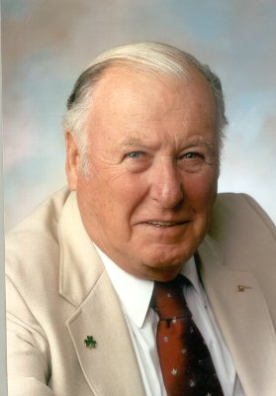
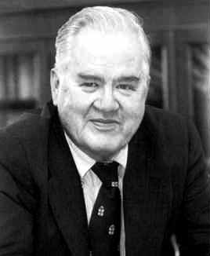
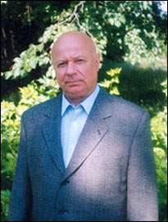
Згодом виявилось, що дуже
схожі алгоритми пропонували
ще до них.
Вперше принцип швидкого
обрахунку зведенням задачі
до половинного розміру був
вжитий радянським матема-
тиком Карацубою у 1962 James Cooley (1926-2016) John Tukey (1915-2000)
році для прискорення операції
множення двійкових чисел.
Втім, на пріоритет Кулі та Тьюкі
це не вплинуло.
Розберемось з алгоритмом
Карацуби. Анатолій Карацуба (1937-2008)

Slide 3
У 1956 р. А. М. Колмогоров сформулював гіпотезу, що складність множення двох n-значних чисел при будь-якому методі множення є величина n^2
(«гіпотеза n^2» Колмогорова).
Гіпотеза Колмогорова спирається на те, що метод множення «в стовпчик» відомий не менше чотирьох тисячоліть (цим методом користувалися ще шумери), і якби був швидший метод множення, то він, ймовірно, вже був би знайдений.
Однак 1962 року Карацуба опублікував новий метод множення двох n-значних чисел з оцінкою складності n^log₂3 = n^1.5849 і тим самим спростував
«гіпотезу n^2».
Згодом метод Карацуби був узагальнений до парадигми «розділяй і володарюй» з численними важливими практичними застосуваннями.

Slide 4

Простий приклад організації обчислень.
Треба обчислити число A = ac + ad + bc + bd – 4 множення і 3 додавання.
Більш ефективно так A = (a+b)(c+d) – 1 множення і 2 додавання.
Ефективний обрахунок степеневого полінома.
Поліном обчислюють так:
Треба (n-1) множень, (n-2) піднесень до цілого степеня та (n-1) додавань.
А можна так :
Тоді треба лише (n-1) множень та (n-1) додавань.
Добуток двох комплексних чисел: (a + jb) * (c + jd).
В лоб: (ac - bd) + j(ad + bc) – 4 множення і 2 додавання.
Більш ефективно: (a-b)d + a(c-d) + j((a-b)d+b(c+d)) – 3 множення і 5 додавань.

Slide 5
Приклад застосування методу Карацуби.
Формула Карацуби (В – основа системи числення; n – число розрядів; m=n-1).
x*y= (x1*B^m+x0)*(y1*B^m+y0)=x1*y1*B^2m+Z*B^m+x0*y0,
де Z=(x1+x0)*(y1+y0)-x1*y1-x0*y0.
Перемножимо 648*356. Тут В=10, m=2.
Перший множник: x=6*100+48. Другий множник: y=3*100+56.
За формулою Карацуби маємо:
648*356=(6*100+48)*(3*100+56)=6*3*100^2+Z*100+48*56.
Z = (6+48)*(3+56)–6*3–48*56 = 54*59–6*3–48*56 = 3186–8–2688 = 580.
Остаточно 6*3*100^2+Z*100+48*56 = 180000+580*100+2688 = 230688.
Замість множення двох тризначних чисел маємо два множення двозначних чисел.
З прикладу – два висновки.
1) При обрахунку Z можна знову застосувати формулу Карацуби до добутків 54*59 та 48*56. Тобто маємо рекурсію.
2) В ЕОМ двійкове числення, тому B=2, а кількість розрядів має бути степенем 2.
Метод Карацуби дає економію обрахунків, якщо для десяткового числа n>10, або для двійкового n>100. Але важлива ідея спрощення обрахунків шляхом розкладу задачі на простіші.

Slide 6
А як досягається економія обрахунків в ШПФ за алгоритмом Кулі-Тьюкі?
Для ДПФ з довжиною сигналу (кількістю відліків) N треба N^2 комплексних множень. А якщо зменшити кількість відліків вдвічі – N/2, то кількість множень буде N*N/4.
Нехай довжина сигналу є цілим степенем 2: N=2^k.
Ідея полягає в розділенні сигналу довжиною N на два половинні сигнали з довжиною N/2, обрахунку ДПФ для кожного зокрема і об’єднанні результатів у ДПФ повного сигналу. Кількість множень у цьому разі буде 2*N*N/4 = N*N/2 вдвічі меншою без врахування операцій на розділення сигналу і об’єднання результатів.
Поділ кількості відліків навпіл можна здійснити k раз, а досягнута економія обчис-лень буде 2^k=N раз, тобто замість N^2 комплексних множень буде потрібно лише N.
Якщо ще й врахувати операції, потрібні для об’єднання результатів в повне ДПФ, то результуюча обчислювальна складність буде якраз Nlog(N).

Slide 7
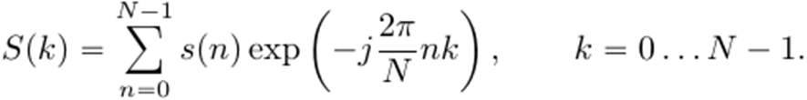



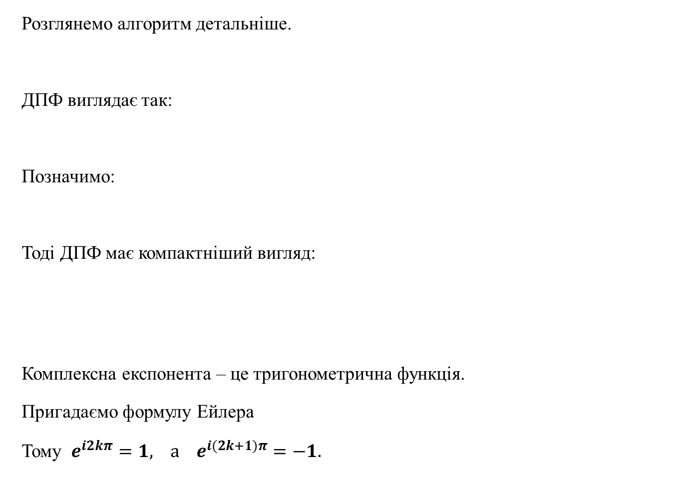
Розглянемо алгоритм детальніше.
ДПФ виглядає так:
Позначимо:
Тоді ДПФ має компактніший вигляд:
Комплексна експонента – це тригонометрична функція.
Пригадаємо формулу Ейлера
Тому $e^{i2kπ}=1, a{ e}^{i(2k+1)π}=−1.$

Slide 8
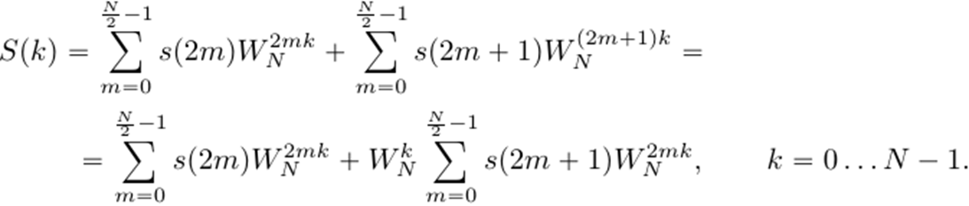

Розділимо відліки дискретного сигналу на дві половини.
В одній будуть відліки з парними індексами: s(2m), m=0…N/2 -1.
До другої потраплять відліки з непарними індексами: s(2m+1), m=0…N/2 -1.
Тоді ДПФ можна записати так:
Врахуємо, що

Slide 9
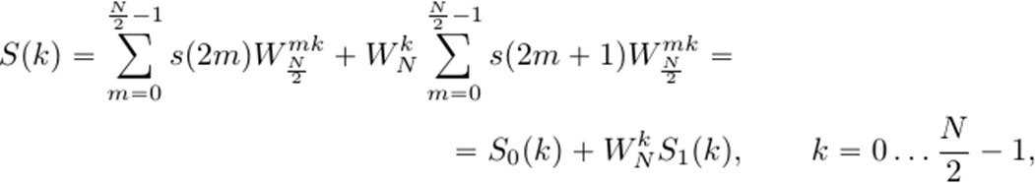
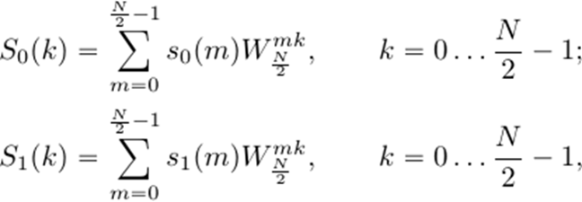
Розглянемо лише першу половину ДПФ для індексів k = 0…N/2–1:
де :
Останні є ДПФ половинних послідовностей імпульсів для парних s0(m) і непарних s1(m) індексів, де m=0…N/2–1 .
Таким чином, для першої половини ДПФ відбулось розділення на суму двох ДПФ – для парних імпульсів S0(k) і для непарних імпульсів S1(k).

Slide 10



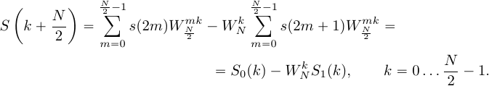
Тепер розглянемо другу половину ДПФ S(k + N/2) для індексів k = 0…N/2–1:
Спростимо: (див. слайд 7)
Також спростимо:
Тоді для другої половини ДПФ маємо:
Дуже схоже на ДПФ для першої половини.

Slide 11
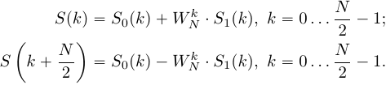
Отже, для всього ДПФ:
Маємо ДПФ, об’єднане з двох частин з половинною складністю обчислень.
Таке розділення на дві частини продовжуємо, поки не дійдемо до найпрості-шого з двох дискретних відліків, а загальне спрощення обчислень сягне N раз.
Як бачите, дуже схоже на алгоритм Карацуби. Чому ж на Кулі–Тьюкі всі посилаються, а про Карацубу знають лише вузькі спеціалісти?
Справа у тому, що стаття Карацуби була опублікована у Доповідях Академії наук СРСР, дуже престижному періодичному виданні з високими вимогами до публікацій. Щоб статтю прийняли до публікації, треба було викласти її спеціальною математичною мовою. Співавтор Карацуби записав алгоритм на важко зрозумілій мові теорії автоматів. Тому для програмістів ця публікація була недоступною.

Slide 12
Розроблено чимало варіантів ШПФ, що загалом не відрізняються помітно від алгоритму Кулі-Тьюкі за обчислювальною складністю.
Зауважимо, що всі алгоритми обчислень ДПФ поширюються на обчислення ОДПФ з невеликими модифікаціями.
Швидкі обчислення після ШПФ поширились на інші обчислювальні процедури і стали загальновживаною практикою програмування.
Варто згадати, що вперше проблемою спрощення обрахунків тригонометричних рядів займався ще славнозвісний Карл Гаусс. Він слушно використав симетрію тригонометричних функцій для обчислення сум рядів ще
у 1805 році. Але його результати були міцно забуті аж до появи алгоритму Кулі-Тьюкі.

